Slide 1


gi¸o ¸n: Ho¹t ®«ng t¹o h×nh
chñ ®iÓm:
Bản Thân
Sáng tạo từ bàn tay của bé qua màu nước
§Ò tµi:
ng­êi d¹y : §Æng thÞ quyªn

Slide 2
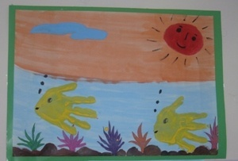

Slide 3
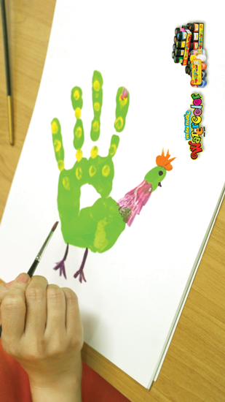

Slide 4
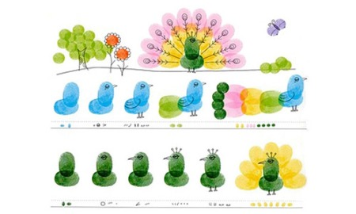

Slide 5
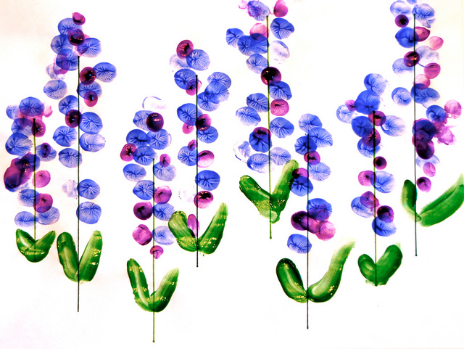

Slide 6
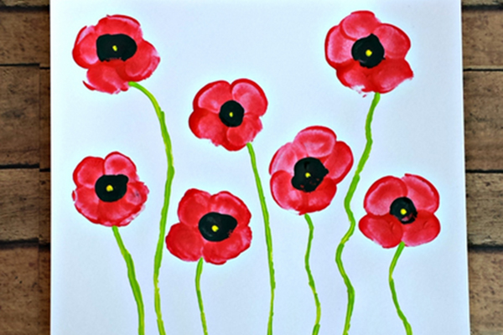

Slide 7
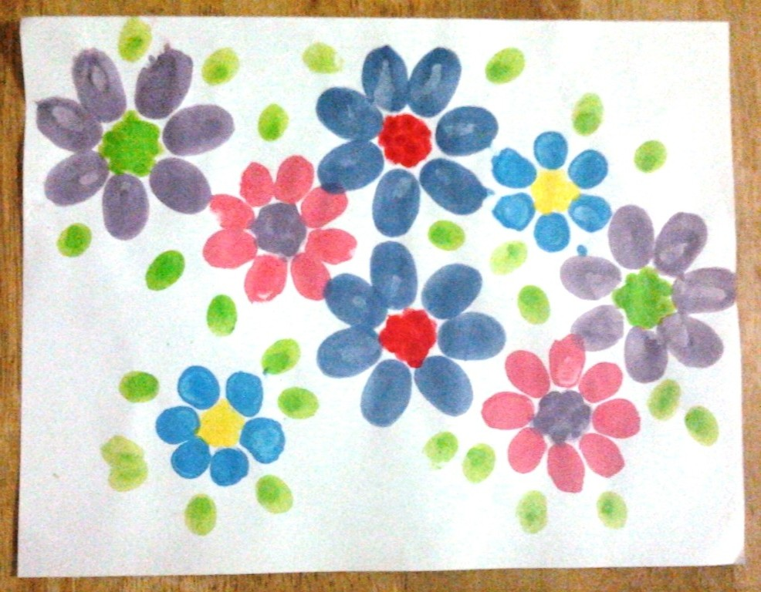

Slide 8
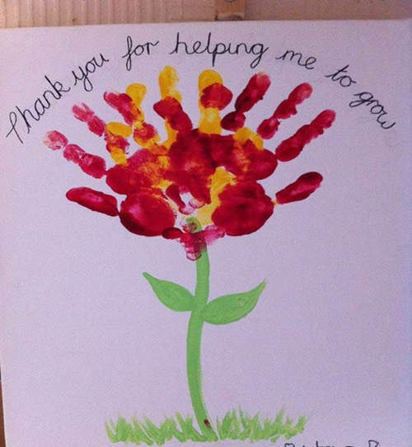

Slide 9
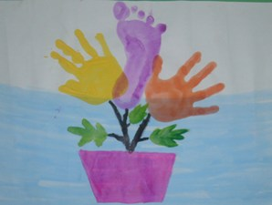

Slide 10



